Slide 1
HUGO
Highly Useful Graphical Output

Slide 2
Agenda
Einführung
Die Idee
Prozessübersicht
Prozessschritte

Slide 3

Einführung
Pro Minute 400 Minuten
Videomaterial (Juli 2015)
Video besteht aus einer Vielzahl an Frames
Frames bestehen aus Pixeln
Kombination der Pixel ergibt einen Farbverlauf

Slide 4
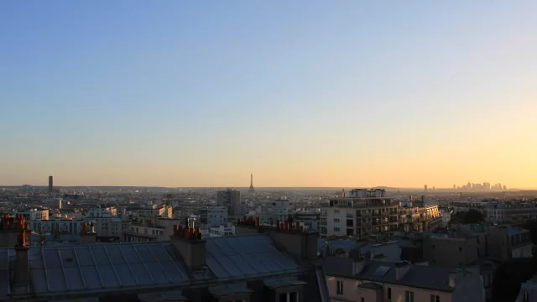
Einführung
Referenzvideo

Slide 5

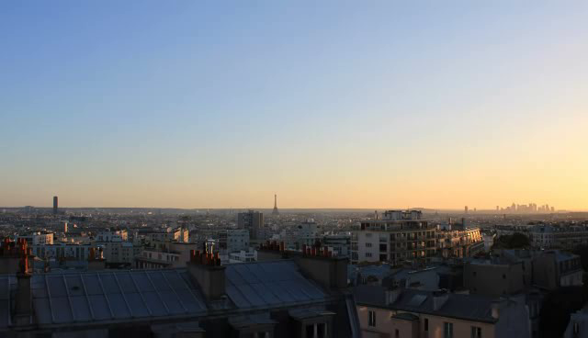
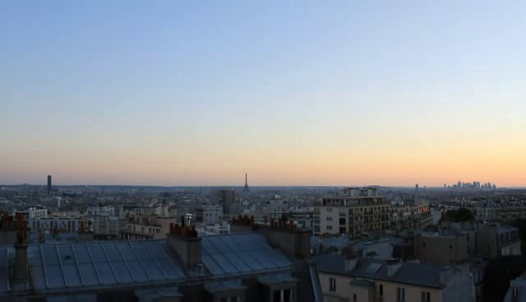
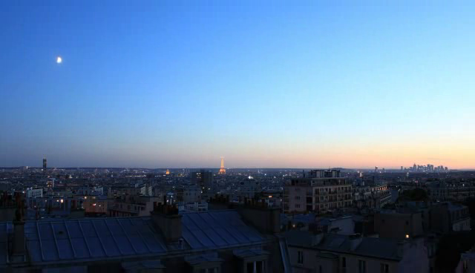
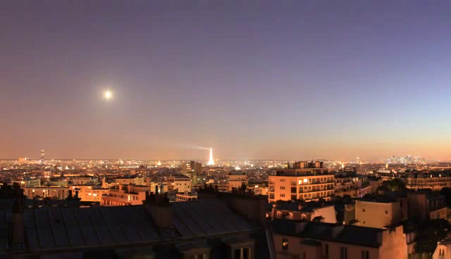
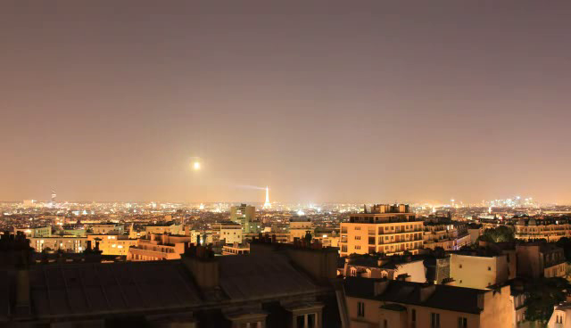
Die Idee
Zielsetzung
Die durchschnittliche oder dominante Farbe jedes Frames aneinanderreihen und somit ein den Farbverlauf eines Videos wiedergeben:

Slide 6





Die Idee
Videoanbieter
Voraussetzungen zur Analyse:
Download über direkten Link
Gemein- und Lizenzfrei
Keine Verletzung von Persönlichkeits- und Datenschutzrechten sowie des Urheberrechten

Slide 7

Die Idee
Wikimedia Commons
Projekt der Wikimedia Foundation
Medienarchive für Wikipedias
Stellt gemeinfreie und frei-lizensierte Medien-inhalte wie Bilder, Audio- und Videodateien bereit
Keine Verletzung von Persönlichkeits- und Datenschutzrechten sowie des Urheberrechten
Frei zugänglicher Download
→ Ausschließlich Videos von Wikimedia
https://www.wikimedia.de/w/images.homepage/thumb/e/ea/Commons-Logo-druck.png/160px-Commons-Logo-druck.png

Slide 8
HUGO Highly Useful Graphical Output
Realisierung

Slide 9
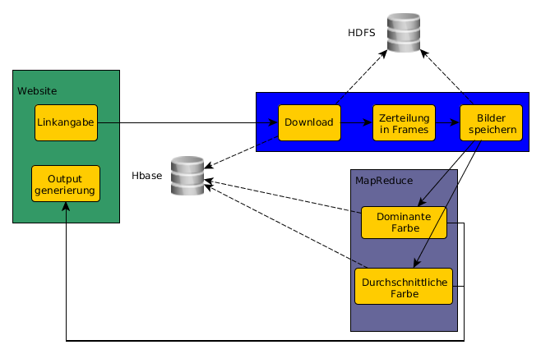
Prozessübersicht

Slide 10
Website
User Interface
Input Webseite in reinem HTML
Dateninput
Output Webseite aufrufen
Output Webseite in Python
Frameworks
Python Request
Hadoopy
REST Abfragen an Oozie
Statusanzeige
Ergebnispräsentation

Slide 11
Output Website
Ablauf
Input für den Workflow setzen
Starte Workflow
Workflowstatus abfragen
Workflow fertig?
Outputimage abrufen
ja
Statusleiste aktualisieren
nein
Outputimage anzeigen
5 Sekunden warten
Workflowstatus abfragen

Slide 12
Download
Download des Videos
Speicherung des Videos in einer HDFS File
Path outFile = new Path(fs.getHomeDirectory() + "/hugo/videos/video.mp4");
out = fs.append(outFile);
Das Video wird an eine bereits im HDFS bestehende Datei angehangen:
Ziel: Alle Videos in einer Datei → Performance Optimierung

Slide 13
Download
Speichern im HDFS - Append
Beispiel: Video mit Offset speichern
Video File im HDFS ist bereits 4 Byte groß
Video Download (Video 2) ist 5 Byte groß
Video 2 soll an die Video File im HDFS angehängt werden
Video 2 hat daher einen Offset von 4
Byte | 1 | 2 | 3 | 4 | 5 | 6 | 7 | 8 | 9 | 10
Video | Video 1
Video hinzufügen (append)
Byte | 1 | 2 | 3 | 4 | 5 | 6 | 7 | 8 | 9 | 10
Video | Video 1 |  |  |  | Video 2

Slide 14

Xuggle
Zerlegen und Speichern
Java-Bibliothek zum Dekomprimieren, Manipulieren und Komprimieren von Videostreams
GPL Version 3 Lizenz
Videostream
Abtastrate
z.b. 5 sec
Abtastrate
z.b. 5 sec

Slide 15

Frames speichern
Frames
Speicherort
TXT Datei
Frames werden im HDFS gespeichert
Der Speicherort jedes Frames wird in einer TXT Datei geschrieben
TXT ist der Input für den Map Reduce Job

Slide 16

MapReduce
Durchschnittliche Farbe eines Frames
Dominante Farbe eines Frames
Pro Frame ein eigener MapReduce Job
Input: gewünschte Bucketgröße, Textzeile mit Verweis auf Bild
Beispiel URL: http://url.de/vid.ogg
Auswahl 1. Bild mit 4 Pixeln
R255 G0 B0
R100 G0 B0
R100 G0 B0
R180 G0 B0
Notes:
G und B vernachlässigt, da eh nur 0

Slide 17
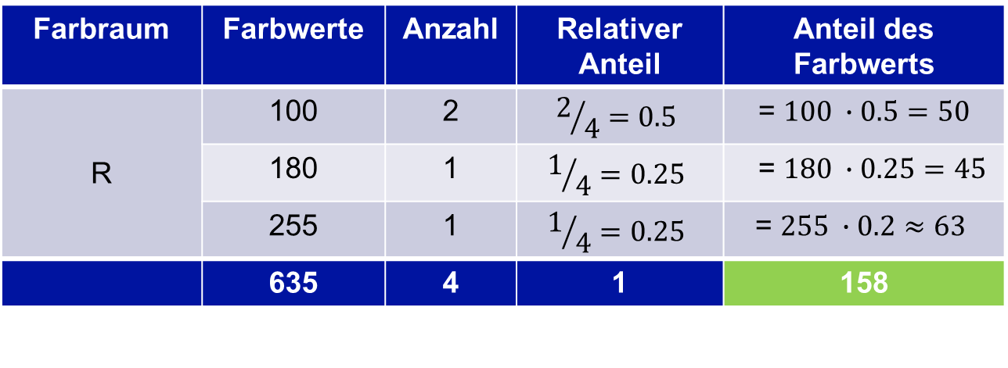
MapReduce
Durchschnittliche Farbe pro Frame
Farbraum | Farbwerte | Anzahl | Relativer Anteil | Anteil des Farbwerts
R | 100 | 2 | $$2/4=0.5$$ | = $100 ∙0.5=50$
 | 180 | 1 | $$1/4=0.25$$ | = $180 ∙0.25=45$
 | 255 | 1 | $$1/4=0.25$$ | = $255 ∙0.2≈63$
 | 635 | 4 | 1 | 158
R255 G0 B0
R100 G0 B0
R100 G0 B0
R180 G0 B0

Slide 18
MapReduce
Durchschnittliche Farbe pro Frame: Mapper
Für jeden Pixel eines Frames:
Color pixel = new Color(image.getRGB(x, y));
r = pixel.getRed();
g = pixel.getGreen();
b = pixel.getBlue();
RKey ="R "+ r+ "," + Pixelsumme;
GKey ="G "+g+ "," + Pixelsumme;
BKey ="B "+b+ "," + Pixelsumme;
context.write(RKey, 1);
context.write(GKey, 1);
context.write(BKey, 1);
<B 0,4, 1, 1, 1, 1>
<G 0,4, 1, 1, 1, 1>
<R 255,4, 1> <R 100,4, 1, 1> <R 180,4, 1>
Notes:
Der Mapper erhält als Parameter die angegebene Blockgröße sowie einen Verweis auf das zu analysierende Bild. Dieses wird aus dem HDFS geladen und für jeden Pixel via java.awt.Color.getRGB() jeder einzelne R, G und B Wert ermittelt. Als Mapperoutput wird als Key, bestehend aus dem Codetyp (R, G oder B), dem Wert (je nach Blockgröße gerundet) sowie der gesamten Pixelanzahl des Bildes, und als Value 1 übergeben. Das Output beim o.g. Beispiel wäre <R100,4, 1, 1> <R255,4, 1> <R180,4, 1>.

Slide 19
MapReduce
Durchschnittliche Farbe pro Frame: Combiner
<R 255,4, 1> <R 180,4, 1>
<R 100,4, 1, 1>
if (code.startsWith("R"))
for (DoubleWritable val : values)
amount += val.get();
/* gleiches für G und B Werte … */
relativer Anteil = amount / Pixelsumme;
Farbanteil = relativer Anteil*farbcode;
context.write(Farbraum, Farbanteil);
<R, 50, 45, 63>
Notes:
Der Combiner aggregiert die Häufigkeit eines "gesehenen" Farbcodes, sortiert nach Grundfarbe. Das heißt, er zählt wie häufig beispielsweise der Wert R10 gesehen wurde. Dies geschieht für alle im Mapper erkannten R, G und B Werte. Danach wird der relative Pixelanteil an der Gesamtpixelzahl ermittelt und anschließend mit dem Farbcode multipliziert. Dieser Wert wird als Value, zusammen mit dem Key R, G oder B an den Reducer weitergeben. Ein Beispieloutput wäre <R, 50, 45, 63>

Slide 20
MapReduce
Durchschnittliche Farbe pro Frame: Reducer
<R, 50, 45, 63>
for (DoubleWritable val : values)
result += val.get();
Put put = new Put (Bytes.toBytes(tmpKey)); ← Key
put.addColumn(
Bytes.toBytes("averageColor"), ← Column Family
Bytes.toBytes(Farbraum), ← Qualifier
Bytes.toBytes(result)); ← Farbwert
context.write(null, put);
Für G bzw. B wäre es <http://url.de/vid.ogg_0000001, averageColor, B 0>8>.
<http://url.de/vid.ogg_0000001, averageColor, R, 158>.
Notes:
Der Reducer erhält alle Farbwerte des Durchschnitts, gruppiert nach R, G bzw. B. Anschließend werden die Werte gruppiert aufsummiert, sodass nur noch ein einziger Farbwert bleibt. Dieser finale Wert wird dann in HBase gespeichert, mit dem Hyperlink des Videos als Key, averageColor als Columfamily, der Grundfarbe als Qualifier sowie dem Farbwert dann als Value. Im Beispiel bleibend wäre dies <http://url.de/vid.ogg_0000001, averageColor, R, 158>.

Slide 21
MapReduce
Durchschnittliche Farbe pro Frame: HBase
Key: http://url.de/vid.ogg_0000001
averageColor |  |  | dominantColor
B | G | R | B | G | R
0 | 0 | 158

Slide 22
MapReduce
Dominante Farbe pro Frame: Mapper
Für jeden Pixel eines Frames:
Color pixel = new Color(image.getRGB(x, y));
r = pixel.getRed(); //rot
g = pixel.getGreen(); // gruen
b = pixel.getBlue(); // blau
result = (“R “+ r + "," + “G “ + g + "," + “B “ +b);
context.write(result, 1);
<R100 G0 B0, 1, 1>
<R255 G0 B0, 1> <R180 G0 B0, 1>
Notes:
Der Mapper verhält sich nahezu identisch zu MR1. Das heißt, es wird ermittelt, dass ein gesamter Farbwert "gesehen" wurde. Allerdings wird diesmal als Value der gesamte Farbcode ausgegeben, sodass das Output beim o.g. Beispiel <R100 G0 B0, 1,1 > <R255 G0 B0, 1> <R180 G0 B0, 1> ist.

Slide 23
MapReduce
Dominante Farbe pro Frame: Reducer
<R 100,G 0,B 0, 1, 1>
<R 255,G 0,B 0, 1> <R 180,G 0,B 0, 1>
for (IntWritable val : values)
result += val.get();
if (result > maxValue)
maxValue = result;
// … String Splittung zur Extrahierung Farbraum und –Wert …
Put put = new Put (Bytes.toBytes(tmpKey)); ← Key
put.addColumn(
Bytes.toBytes("dominantColor"), ← Column Family
Bytes.toBytes(Farbraum), ← Qualifier
Bytes.toBytes(Farbwerb)); ← Farbwert
context.write(null, put);
<http://url.de/vid.ogg_0000001, dominantColor, R, 100>
<http://url.de/vid.ogg_0000001, dominantColor, G, 0> <http://url.de/vid.ogg_0000001, dominantColor, B, 0>.
Notes:
Der Reducer ermittelt für jeden Key (also Farbwert), dessen Häufigkeit des Auftretens. Dabei wird gegen eine globale Variable maxValue geprüft, ob das Ergebnis größer ist. Falls dies der Fall ist, wird der zugehörige Farbwert, getrennt nach R G oder B Wert in die HBase Table geschrieben. Am o.g. Beispiel orientiert, wäre dann der Output <http://url.de/vid.ogg_0000001, dominantColor, R, 100> <http://url.de/vid.ogg_0000001, dominantColor, G, 0> <http://url.de/vid.ogg_0000001, dominantColor, B, 0>.

Slide 24
MapReduce
Dominante Farbe pro Frame: HBase
Key: http://url.de/vid.ogg_0000001
averageColor |  |  | dominantColor
B | G | R | B | G | R
0 | 0 | 158 | 0 | 0 | 100

Slide 25
HBase
Speichern von kleinen Datensätze
Ausschließlich Strings und Integer Werte
Video Metadaten
Frame MapReduce Ergebnissen
Bereitstellung der Daten für anderen Funktion

Slide 26
HBase
Speicherung der Video Metadaten und Frameergebnisse
Buckets mit bis zu 20 Versionen
Analyse des Videos mit verschiedenen Buckets
Key | metadata |  |  |  |  | bucket
 | name | hyperlink | filepath | size | offset | size
http://.. | Time-lap.. | http://upl.. | /hugo/vi. | 585000 | 1002921 | 10
http://..
Key | averageColor |  |  | dominantColor
 | R | G | B | R | G | B
http://.._1 | 158 | 0 | 0 | 100 | 0 | 0
http://.._2

Slide 27
Oozie
Verknüpfen der einzelnen Prozesse
Workflow Konfiguration
Job Tracking
Start des Workflows durch die Website
Inputfile in der job.properties Datei definiert

Slide 28
Oozie Workflow
Video Download
HBase abfrage
Video in Frames zerlegen
Start
Map Reduce für jeden Frame
Datafile
Ende
Outputimage generieren

Slide 29
Output generieren
Frameergebnisse Abfragen
Array mit Ergebnissen befüllen
Bild aus dem Array erstellen und im HDFS speichern

Slide 30
Outputgenerator
Beispiel
Input besteht aus 8 Frame-Analyseergebnissen
Output soll ein 8x2 Bild sein
Array (pixels):
Outputimage:
I | 0 | 1 | 2 | 3 | 4 | 5 | 6 | 7 | 8 | 9 | 10 | 11 | 12 | 13 | 14 | 15
C | a | b | c | d | e | f | g | h | a | b | c | d | e | f | g | h
image.setRGB(0, 0, 8, 2, pixels, 0, 0);
a | b | c | d | e | f | g | h
a | b | c | d | e | f | g | h

Slide 31
Output
Rückblick

Slide 32
Vielen Dank für Ihre Aufmerksamkeit!

Slide 33
Quellen
https://www.wikimedia.de/w/images.homepage/thumb/e/ea/Commons-Logo-druck.png/160px-Commons-Logo-druck.png
https://www.youtube.com/yt/brand/media/image/YouTube-logo-full_color.png
https://upload.wikimedia.org/wikipedia/commons/thumb/9/9c/Vimeo_Logo.svg/200px-Vimeo_Logo.svg.png
https://upload.wikimedia.org/wikipedia/commons/thumb/f/fe/MyVideo_Logo.svg/250px-MyVideo_Logo.svg.png
https://upload.wikimedia.org/wikipedia/commons/3/30/Clipfish_Logo.png
http://www.xuggle.com/public/images/xuggle-logo.png
http://d287f0h5fel5hu.cloudfront.net/blog/wp-content/uploads/2014/01/hdfs-logo.jpg
http://i.wfcdn.de/teaser/660/5686.jpg
http://docs.python-requests.org/en/master/_static/requests-sidebar.png
http://www.python-kurs.eu/images/python-logo.png
https://oozie.apache.org/images/oozie_200x.png

